Slide 1

ФИНАЛЬНЫЙ ПОКАЗ ПРОЕКТА
Studylance
Маркетплейс учебных заданий, где студент публикует задачу, исполнитель откликается, а весь процесс остается в одном понятном интерфейсе.
3 роли
1 поток
заказчик, исполнитель и администратор
от публикации задания до результата
Главный экран продукта
Studylance / финальный показ
01

Slide 2
АКТУАЛЬНОСТЬ
Студенческие задания живут в чатах, где сложно доверять и отслеживать прогресс.
Проблема не в отсутствии спроса, а в отсутствии аккуратного процесса вокруг него.
Запросы теряются
Нет статуса
Слабое доверие
Модерация вручную
Объявления уходят вверх в чатах, повторяются и плохо ищутся.
Непонятно, открыто ли задание, кто взял его в работу и чем все закончилось.
Без профиля, отзывов и истории сложно выбрать исполнителя.
Жалобы, блокировки и спорные ситуации остаются вне системы.
Studylance собирает этот хаос в одну доску: задача, бюджет, предмет, статус, профиль, отклики и админ-контроль.
Источник: анализ текущих пользовательских сценариев проекта
02

Slide 3
ЦЕЛИ ПРОЕКТА
Мы строили не форму объявлений, а минимально полный цикл учебного заказа.
Пользователь
Что нужно сделать
Зачем это важно
Заказчик
быстро описать задачу, бюджет и контакт
меньше ручных уточнений
Исполнитель
найти подходящее задание и оставить отклик
понятный вход в работу
Администратор
видеть пользователей, жалобы и статусы
контроль качества платформы
Критерий успеха: пользователь может пройти основной сценарий без внешних таблиц, ручных списков и переписки вне контекста задачи.
Studylance / финальный показ
03

Slide 4
СЦЕНАРИЙ
Основной поток закрывает путь от идеи задания до завершенной работы.
01
02
03
04
05
Публикация
Поиск
Отклик
Принятие
Итог
название, описание, предмет, бюджет, контакт
фильтры, сортировка, карточки заданий
исполнитель предлагает решение и сроки
заказчик выбирает исполнителя
статус, отзыв, история профиля
Такой сценарий проще защищать и развивать: каждая новая функция усиливает конкретный шаг пользовательского пути.
Studylance / финальный показ
04

Slide 5
ФУНКЦИОНАЛ
Функции сгруппированы вокруг ролей, а не разбросаны отдельными экранами.
Заказчик
Исполнитель
Администратор
создание задания
каталог заданий
список пользователей
бюджет и вложение
поиск и фильтры
жалобы
контакт для связи
отклик на задачу
блокировки
выбор исполнителя
публичный профиль
управление статусами
Итог: продукт покрывает не только размещение задачи, но и доверие, навигацию, контроль и дальнейшее развитие платформы.
Studylance / финальный показ
05

Slide 6
АРХИТЕКТУРА
Проект развернут как понятный web-stack: React-клиент, Spring API и PostgreSQL.
Frontend
Backend API
Data layer
React + Vite + Mantine
Redux Toolkit, Router, Axios
Spring Boot
JWT auth, controllers, services, DTO
PostgreSQL 15
Liquibase migrations, categories, posts, users
Docker Compose связывает сервисы локально: frontend :5173, backend :8080, PostgreSQL :5432. Это упрощает демонстрацию и повторяемый запуск проекта.
Источник: docker-compose.yml и структура репозитория
07

Slide 7
ПОЧЕМУ ЛУЧШЕ АЛЬТЕРНАТИВ
Мы выигрываем не масштабом, а фокусом на учебном заказе.
Альтернатива
Что не хватает
Что дает Studylance
Чаты и каналы
нет статусов, поиска и профилей
структурированная доска заданий
Общие доски объявлений
слишком широкий контекст
предмет, бюджет и учебный сценарий сразу в карточке
LMS / учебные системы
не рассчитаны на исполнителей
связка заказчик → исполнитель → отзыв
Позиционирование: маленький, понятный и проверяемый продукт для конкретной боли, а не еще одна универсальная площадка.
Конкурентный вывод основан на продуктовой специализации, без заявлений о доле рынка
08

Slide 8
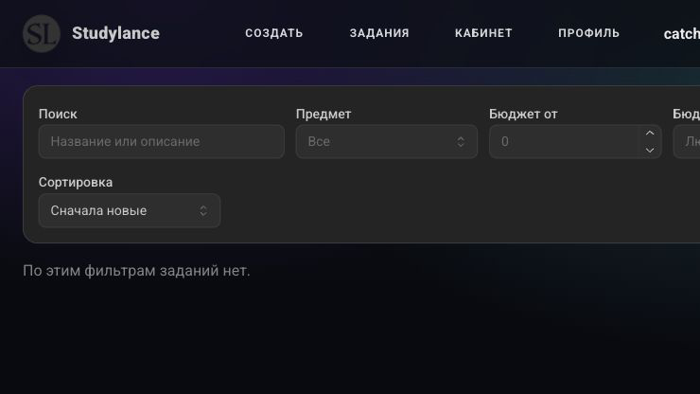

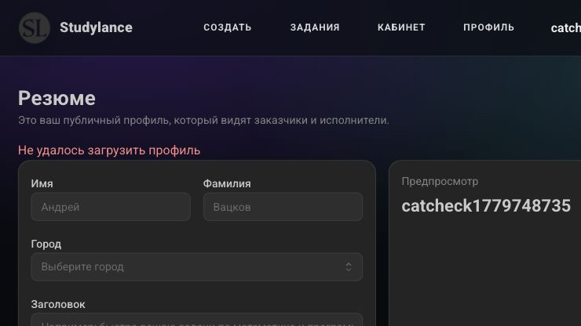
ГОТОВНОСТЬ
Ключевые экраны уже связаны в рабочий пользовательский маршрут.
Каталог заданий
Карточка задания
Профиль пользователя
Сейчас готово: русифицированный UI, регистрация и вход, публикация задания, список и фильтры, карточка задания, профили, отклики, жалобы, админка и контейнерный запуск.
Источник: локальная демонстрация http://localhost:5173
09

Slide 9
ДАЛЬНЕЙШЕЕ РАЗВИТИЕ
Следующий этап — усилить доверие и сделать платформу ближе к реальной сделке.
1
2
3
4
Уведомления
Безопасная оплата
Репутация
Умный поиск
сообщения о новых откликах, смене статуса и жалобах
депозит, подтверждение результата, возврат средств
расширенные отзывы, портфолио, история выполненных задач
подбор задач по навыкам, предметам и бюджету
Финальная мысль: Studylance уже демонстрирует полный скелет продукта, а дальнейшие улучшения усиливают доверие, скорость и повторное использование.
Studylance / финальный показ
10

